Slide 1

Bài 4: Luật Chơi Cần Nắm Vững (2)

Slide 2
Cần nắm vững những nội dung sau:
1. Mua khống và Bán khống?
4. Buy Limit, Buy Stop, Sell Limit, Sell Stop
3. Margin, Free Margin, Margin Level và Margin Call, Stop Out!
2. Balance và Equity, Swap?

Slide 3
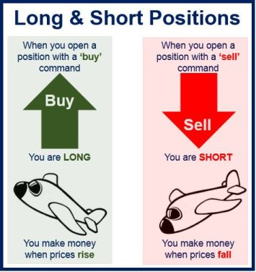
Mua Khống và Bán Khống
Ở 1 thời điểm, bạn dựa vào phán đoán xu hướng của thị trường để chọn vị thế mua hay vị thế bán.
Nếu xu hướng thị trường diễn ra theo như bạn mong đợi.
=> Bạn sẽ có lãi. $_$

Slide 4

Balance, Equity, Swap
Balace là tài khoản trước khi giao dịch.
Equity là tài khoản ước tính sau khi đã cộng trừ các khoản lãi lỗ của giao dịch.
=> Nếu đóng tất cả các vị thế mua bán.
Thì Balance và Equity sẽ bằng nhau.
Swap là phí giữ lệnh qua đêm, tính theo số lượng Lot mà bạn đặt.

Slide 5
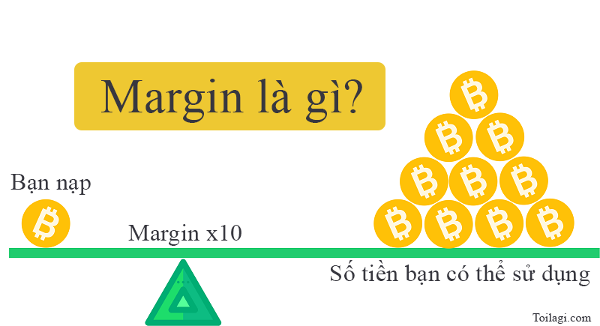
Margin 1:10 (Yêu cầu ký quỹ 10%) Ký quỹ 1/10

Slide 6
Margin số tiền theo đòn bẩy đã chọn.
Ví dụ: Bạn dùng đòn bẩy 1:1000 với tài khoản 1000€.
Là bạn đã có thể giao dịch với số tiền: 1000€ x 100 = 100,000€
Khi bạn đặt mua 0.1 Lot cho cặp EUR/USD.
Vì 1 Lot = 100k€ => 0.1 Lot = 10,000€
Vì bạn dùng đòn bẩy 1:100
cho nên bạn sẽ ký quỹ (margin) 1% số tiền theo đơn hàng bạn mua.
Tức là 1% của 10,000€ = 100€
Bạn đã Margin 100€.

Slide 7
Free Margin
Sau khi mua bán lãi hoặc lỗ: Equity sẽ thay đổi.
Số tiền bạn còn và có thể tiếp tục Margin gọi là Free Margin.
Free Margin = Equity - Margin
Ở ví dụ trên, bạn đã Margin 100€. Nếu lỗ 5€.
Thì Free Margin = (1000€ - 5€) - 100€ = 895€.

Slide 8
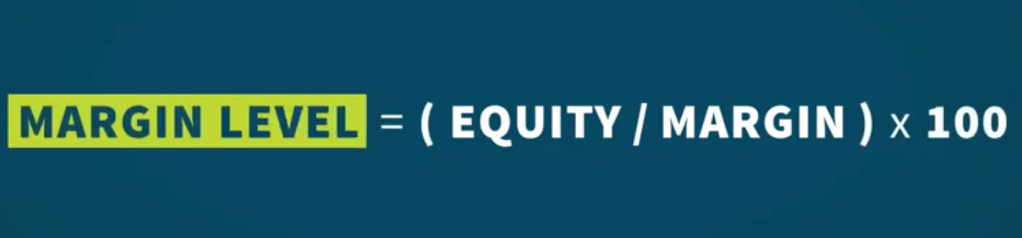
Margin Level (Mức ký quỹ)
Hãy giữ cho Margin Level có sức khỏe tốt.
Ở ví dụ trên: Sau khi lỗ 5€. Ta có Equity = 995€.
Margin Level = (995/100)x100% = 995%. => Khá Khỏe ^^

Slide 9
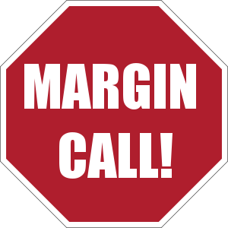
Margin Call (Lệnh Gọi Ký Quỹ)
Margin Call là thông báo kêu gọi bạn nạp thêm tiền để duy trì lệnh đang lỗ.
Hoặc Bạn phải đóng các vị thế bị lỗ.

Slide 10
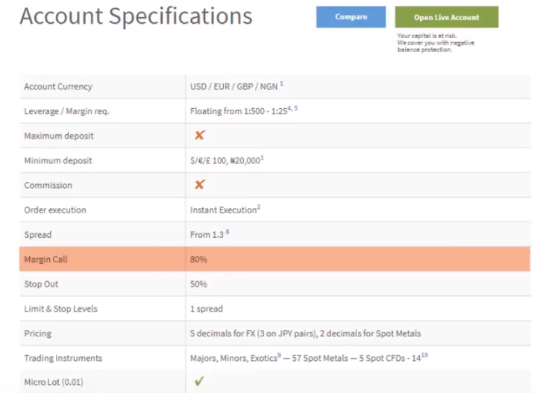
Margin Call (Lệnh Gọi Ký Quỹ)

Slide 11
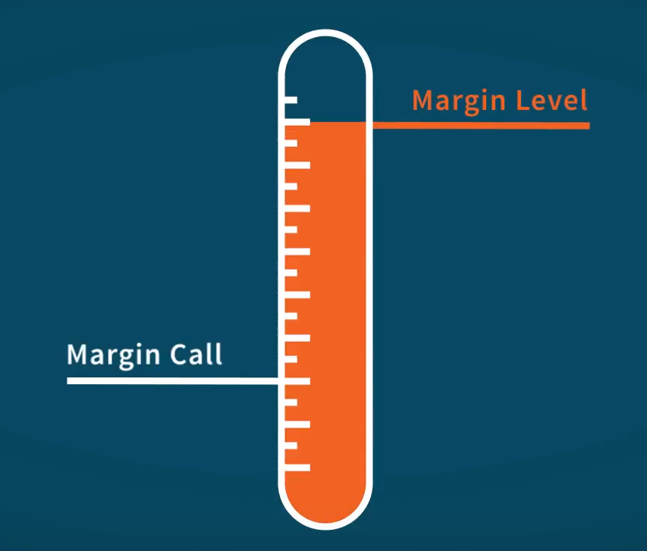
Hãy giữ Margin Level Cao hơn Margin Call

Slide 12
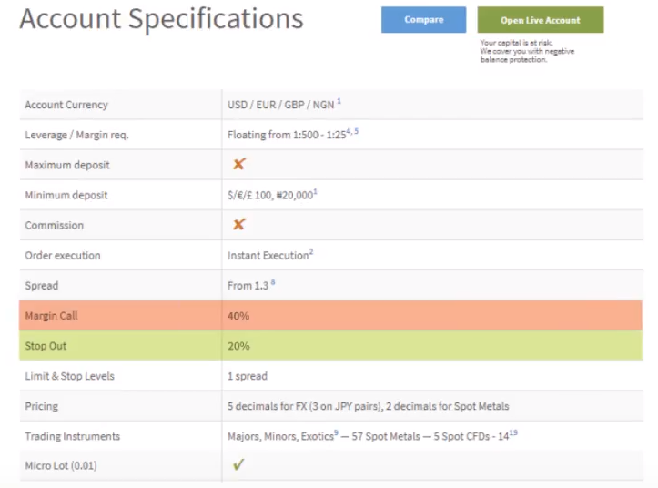
Stop Out (Mức Ngưng Giao Dịch)

Slide 13
Stop Out (Mức Ngưng Giao Dịch)
Sau khi Margin Level xuống bằng Margin Call.
Sẽ có thông báo kêu gọi bạn nạp thêm tiền để duy trì lệnh đang lỗ. Hoặc đóng các vị thế mà bạn cho rằng không ngon ăn.
Nếu Bạn Không làm theo yêu cầu của Margin Call, và tài khoản tiếp tục lỗ.
Margin Level xuống bằng với mức Stop Out.
=> Sàn sẽ tự động đóng các lệnh ít sinh lời nhất để giải phóng ký quỹ.

Slide 14
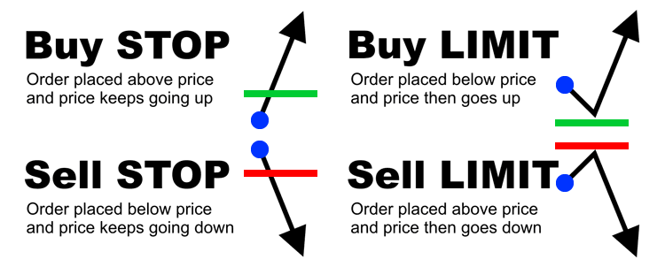
Buy Stop, Buy Limit, Sell Stop, Sell Limit?

Slide 15



